Slide 1
Programa de Desarrollo de Cadenas Productivas en la Provincia de Córdoba
Cadena caprina
Desarrollo territorial y pobreza

Slide 2
Ejes de la presentación
Área de cobertura.
Problemas iniciales.
Governance.
Soluciones.

Slide 3
Ejes de la presentación
Área de cobertura.
Problemas iniciales.
Governance.
Soluciones.

Slide 4
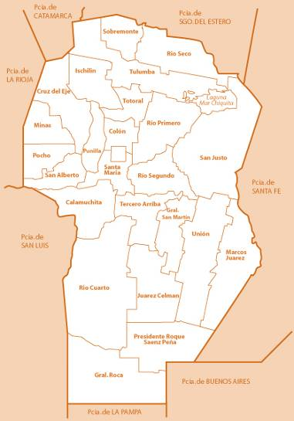
Área de cobertura
OCUNC
6 parajes rurales
APENOC
14 parajes rurales
UCATRAS
5 parajes rurales
UCAN
1 paraje rural

Slide 5
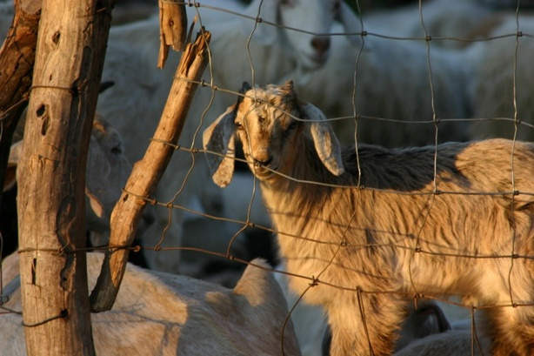

Slide 6
Ejes de la presentación
Área de cobertura.
Problemas iniciales.
Governance.
Soluciones.
Perspectivas futuras.

Slide 7
Problemas

Slide 8
Problemas
Tenencia precaria de tierras.
Productos tradicionales con escaso valor.
Dificultades para la comercialización.
Carencia de infraestructura caminera.
Limitada disponibilidad de agua.
Dificultades en el acceso a la salud.
Población dispersa y poco organizada.

Slide 9
Ejes de la presentación
Área de cobertura.
Problemas iniciales.
Governance
Soluciones.
Perspectivas futuras.

Slide 10
Funcionamiento interno de los agrupamientos
Comunidad
El Medanito
Las comunidades tienen una reunión al mes donde se analizan diversas propuestas, se comentan los problemas y se adoptan decisiones.
Comunidad
La Cortadera
Comunidad
Las Oscuras
Reunión de
delegados
Comunidad
La Patria
Comunidad Los
Quebrachitos
Comunidad
El Quemado
UCATRAS
(ejemplo)

Slide 11
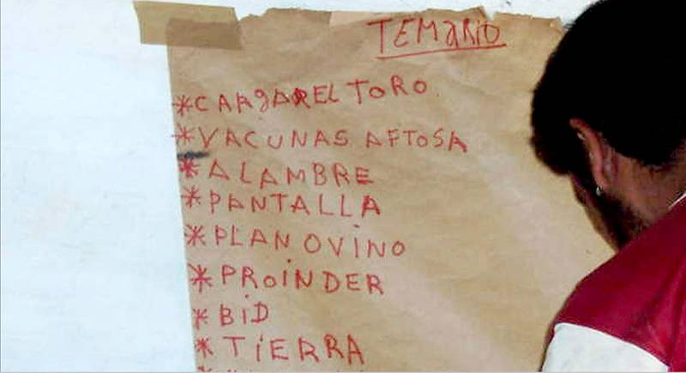

Slide 13
Funcionamiento interno y proceso de toma de decisiones
Las reuniones de delegados de cada agrupamiento generan propuestas que son llevadas a la reunión del Comité Técnico
APENOC
OCUNC
UCATRAS
El comité técnico funciona sobre las estructuras de participación de los agrupamientos.
Es un espacio de consenso desde el cual se lanzan las actividades.
UCAN
PROGRAMA CADENAS
AGENCIA CBA CIENCIA
Reunión de Comité Técnico

Slide 14
Ejes de la presentación
Área de cobertura.
Problemas iniciales.
Governance.
Soluciones.

Slide 15
Soluciones en tenencia de la tierra
Capacitación en derechos de propiedad.
Asesoramiento jurídico individual y colectivo.
Defensa en sede judicial.
Mensuras de campos.
Juicios de usucapión.
Ordenamiento territorial.

Slide 16
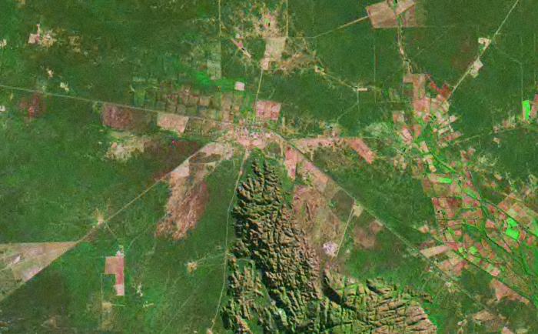
Estudio satelital del territorio
Soluciones en tenencia de la tierra

Slide 17
Soluciones en comercialización
Diversificación productiva.
Marca registrada.
Red de Comercio Justo.

Slide 18
www.adec.org.ar
…
www.cadenasproductivas.com.ar

